Slide 1




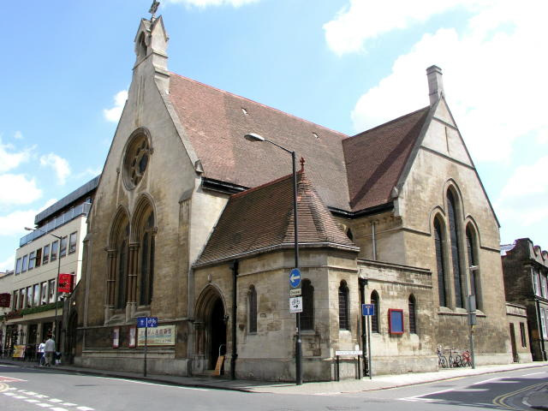

合一的见证
(提多3:9-15)
剑桥华人基督教会
韦焜墀牧师
2014-11-16
Cambridge Chinese Christian Church

Slide 2

多3:9-15
9要远避无知的辩论和家谱的空谈、以及分争、并因律法而起的争竞．因为这都是虚妄无益的。
10分门结党的人、警戒过一两次、就要弃绝他．
11因为知道这等人已经背道、犯了罪、自己明知不是还是去作。

Slide 3
12我打发亚提马、或是推基古、到你那里去的时候、你要赶紧往尼哥波立去见我．因为我已经定意在那里过冬。
13你要赶紧给律师西纳、和亚波罗送行、叫他们没有缺乏。

Slide 4
14并且我们的人要学习正经事业、〔或作要学习行善〕豫备所需用的、免得不结果子。
15同我在一处的人都问你安。请代问那些因有信心爱我们的人安。愿恩惠常与你们众人同在。

Slide 5
合一的见证
(提多3:9-15)

Slide 6

今天的经文
提多书的总结，
重申保罗所关心的真理，
属于这题目：
合一的见证。

Slide 7

远避
(提多3:9-11)

Slide 8

多3:9
要远避无知的辩论、
和家谱的空谈、

Slide 9
多3:9
要远避无知的辩论、和家谱的空谈、
圣经清楚的教导，
我们要全然接受，
绝对听从。

Slide 10
多3:9要远避无知的辩论、和家谱的空谈、
但圣经不是非常清楚，
通常是圣经道理的应用，可以"agree to disagree"，接受可能有不同的看法，而不要争辨。

Slide 11
重要的是多2:13-14
…至大的神、和[或作无和字]我们救主耶稣基督， 他为我们舍了自己、要赎我们脱离一切罪恶、
又洁净我们、特作自己的子民、热心为善。

Slide 12
多3:9
要远避…分争、
并因律法而起的争竞。

Slide 13
多3:9要远避…分争、并因律法而起的争竞。
很多基督常讨论「可行或不可行」的事宜，
甚至成为新的「法利赛人」，走入律法主义。

Slide 14
多3:9要远避…分争、并因律法而起的争竞。
多1:15
在洁净的人、凡物都洁净．在污秽不信的人、什么都不洁净．

Slide 15
要远避
多3:10-11
分门结党的人、…

Slide 16
要远避
多3:10-11
分门结党的人、警戒过一两次、就要弃绝他．因为知道这等人已经背道、犯了罪、自己明知不是、还是去作。

Slide 17
面对异端：犹20-23.
亲爱的弟兄阿、你们却要在至圣的真道上造就自己、在圣灵里祷告、保守自己常在神的爱中、仰望我们主耶稣基督的怜悯、
直到永生。

Slide 18
面对异端：犹20-23.
有些人存疑心、
你们要怜悯他们．

Slide 19
面对异端：犹20-23.
有些人你们要从火中抢出来搭救他们．

Slide 20
面对异端：犹20-23.
有些人你们要存惧怕的心怜悯他们．连那被情欲沾染的衣服也当厌恶。

Slide 21
在宣扬福音中合一(提多3:12-15)

Slide 22
多3:15
同我在一处的人都问你安。请代问那些因有信心爱我们的人安。愿恩惠常与你们众人同在。

Slide 23
福音伙伴/ 同工
多3:12

Slide 24

多3:12
我打发亚提马、或是推基古、到你那里去的时候、你要赶紧往尼哥波立去见我．因为我已经定意在那里过冬。

Slide 25
差传宣教，直到地极多3:13-14

Slide 26
多3:13-14
你要赶紧给律师西纳、和亚波罗送行、叫他们没有缺乏。并且我们的人要学习正经事业、〔或作要学习行善〕豫备所需用的、免得不结果子。

Slide 27
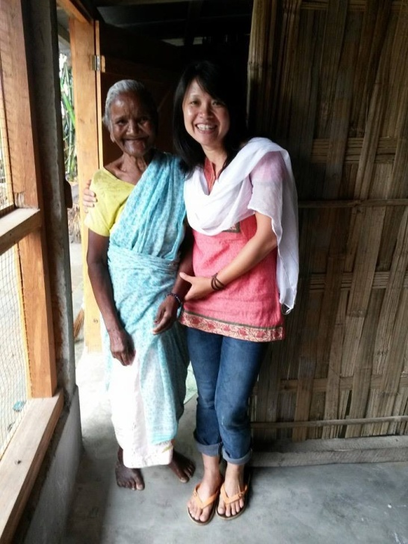
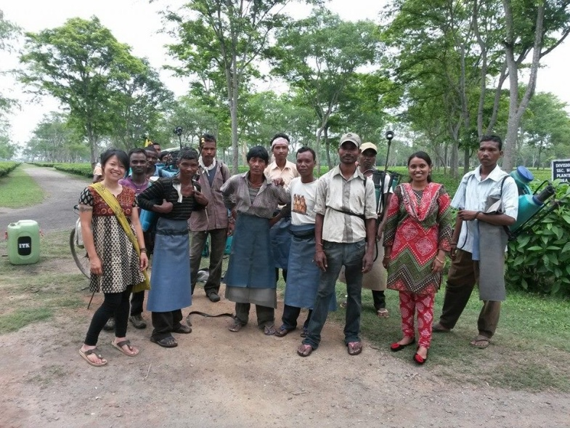
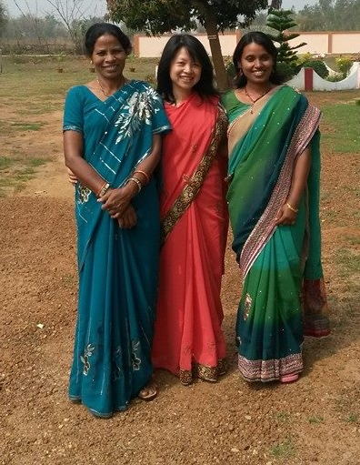
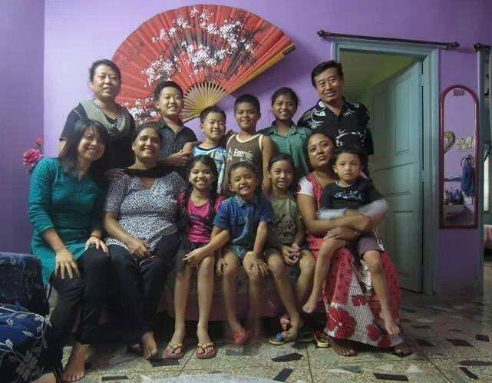
Judy

Slide 28
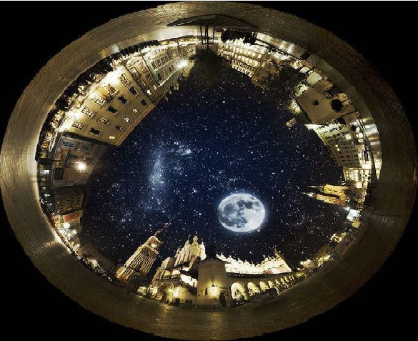
I love to share
Christ's Gospel
我愛傳講主福音

Slide 29


我爱传讲主福音，
传讲天上妙事
传讲耶稣爱罪人，
传讲他为人死
我爱传扬主福音，
福音是神大能
能救罪人免沉沦，
能叫死人得生

Slide 30

副歌：
我爱传讲主福音，
传讲老旧的福音,
传讲耶稣爱罪人，
传讲耶稣救恩

Slide 31
我爱传讲主福音，
因人多未听见
神是如何的慈仁，
如何充满爱怜
我爱传讲主福音，
因那常听之人
仍是饥渴要听闻，
像那未听之人

Slide 32
副歌：
我爱传讲主福音，
传讲老旧的福音,
传讲耶稣爱罪人，
传讲耶稣救恩

Slide 33
我爱传讲主福音，
常讲耶稣之道，
重複述说给亲邻，
倍觉馨香美好，
我爱传讲主福音，
还有多处未闻，
我应普遍告万民，
使人蒙神指引。

Slide 34
副歌：
我爱传讲主福音，
传讲老旧的福音,
传讲耶稣爱罪人，
传讲耶稣救恩

Slide 35
我爱传讲主福音，
越传越觉甘甜
每逢对人来讲论，
越讲越觉新鲜
等我进到荣耀地，
所唱之歌必新
虽新，仍是这一生
所爱老旧福音

Slide 36
副歌：
我爱传讲主福音，
传讲老旧的福音,
传讲耶稣爱罪人，
传讲耶稣救恩

Slide 37
我愛傳講主福音

